Slide 1
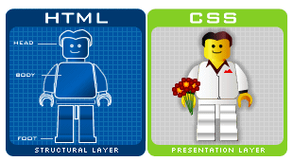
CSS
Noções gerais
Fonte: http://ctu-ict.net/wp/index.php/2015/10/14/html-vs-css/
Notes:
<número>

Slide 2
Introdução ao CSS
A linguagem CSS é uma linguagem utilizada para a construção da aparência de páginas para web.
Atualmente, o uso do HTML para controlar a aparência do texto é obsoleto. O HTML NUNCA foi criado para conter tags para formatar uma página da web!
Devemos pensar no HTML como uma forma de acrescentar estrutura ao conteúdo que desejamos exibir na web e o CSS para fazer esse conteúdo ficar bonito (com uma boa aparência)..
CSS permite então a separação de toda a formatação de seu site do código HTML. Assim, podemos fazer a formatação das fontes, cores, fundo, bordas, efeitos em links, entre outras, sendo tudo concentrado em um único arquivo.
CSS – Cascading Style Sheets – Folhas de estilo em cascata
Notes:
<número>

Slide 3
Introdução ao CSS
Quando tags como <font> e atributos de cor foram adicionados à especificação HTML 3.2, isso começou um pesadelo para desenvolvedores web.

Slide 4
CSS
O que acontece quando uma página web utiliza uma folha de estilo?
1º - O navegador solicita a página HTML de um servidor web
2º – O navegador encontra uma instrução na página HTML, indicando que a página utiliza uma folha de estilo. O navegador utiliza essa folha de estilo como uma solicitação separada
3º – O navegador usa as regras da folha de estilo para ajustar a aparência da página
Notes:
<número>

Slide 5
Como podemos vincular o CSS a um documento HTML?
Podemos utilizar o CSS de 3 formas diferentes:
In-line: Desta forma, aplica-se o CSS diretamente no elemento HTML. Pode ser usado para aplicar um estilo exclusivo para um único elemento. (deve ser usado com moderação!)
Interna: Cria-se um bloco de estilos dentro do código HTML
Externa: Esta é a melhor forma, pois criamos um arquivo separado para o código CSS (com a extensão .css). Neste caso, dentro do código HTML existe um link para o arquivo.
Notes:
<número>

Slide 6
Exemplos
In-line:
<p style=“color:blue;"> Cor da fonte dos parágrafos azul</p>
A folha de estilo interna é especificada dentro da seção head do documento e declarada como conteúdo da tag <style>
<head>
<style type="text/css">
p{color:blue;}
</style>
</head>
Folha de estilo externa – No código html colocar “a chamada” ao arquivo CSS
<head>
<link rel="stylesheet" href="meu_estilo.css" type="text/css">
</head>
Notes:
<número>

Slide 7
Forma externa
A forma externa é a mais recomendada, pois podemos aplicar um mesmo estilo a várias páginas simultaneamente, além de facilitar a manutenção, pois quando desejamos fazer alguma alteração devemos atualizar um único arquivo. Com as outras formas, devemos alterar o código de cada um dos arquivos HTML.
Com uma folha de estilo externa, você pode mudar a aparência de um site inteiro alterando apenas um arquivo!
Notes:
<número>

Slide 8
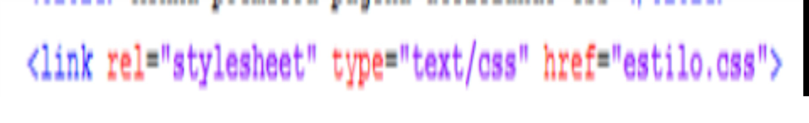
Como proceder para utilizar a forma externa?
Devemos criar uma linha de código no cabeçalho do documento html, entre as tags <head> e </head>. Conforme apresentado abaixo:
Podemos IMPORTAR uma folha de estilos. coloca-se a linha de comando @import url(estilo.css) entre as tags <style> e </style>. Eis a sintaxe geral:
<head>
<style type="text/css">
@import url("estilo.css");
</style>
</head>
Notes:
<número>

Slide 9
Estilo em cascata
Porque o nome “estilo em cascata”? Este termo se refere ao modo como os navegadores decidem quais regras tem prioridade quando existem vários conjuntos de regras.
Todos os estilos em uma página serão "em cascata" em uma nova folha de estilo "virtual" pelas seguintes regras, onde o número um tem a maior prioridade:
Estilo in-line (dentro de um elemento HTML)
Folhas de estilo externas e internas (na seção head)
Navegador padrão
Portanto, um estilo in-line tem a maior prioridade e substituirá os estilos externos e internos, bem como os padrões do navegador.
Notes:
<número>

Slide 10
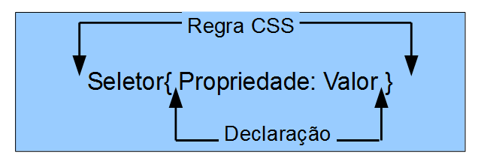
Sintaxe básica do CSS
Regra CSS é a unidade básica de uma folha de estilo. Entenda-se como unidade básica, a menor porção de código capaz de produzir um efeito de estilização.
Uma regra CSS é composta de duas partes: o seletor e a declaração. A sintaxe básica do CSS é:
Notes:
<número>

Slide 11
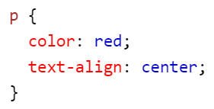
Sintaxe básica do CSS - def.
p é um seletor em CSS (ele aponta para o elemento HTML que você deseja estilizar: <p>)
color é uma propriedade e redé o valor da propriedade
text-align é uma propriedade e center é o valor da propriedade
Notes:
<número>

Slide 12
Sintaxe básica do CSS
Uma regra CSS pode conter mais de uma declaração. Para estilizar mais de uma propriedade de um mesmo seletor, podemos escrever todas as declarações de estilo em uma mesma regra. As propriedades deverão ser separadas por “;”.
Exemplo:
h1{
text-align:center;
color:blue;
}
Notes:
<número>

Slide 13
Comentários
<!DOCTYPE html>
<html>
<head>
<style>
p {
color: red; /* Set text color to red */
}
</style>
</head>
<body>
<h2>My Heading</h2>
<!-- These paragraphs will be red -->
<p>Hello World!</p>
<p>This paragraph is styled with CSS.</p>
<p>CSS comments are not shown in the output.</p>
</body>
</html>
Para inserir comentários:
<style>
/* Comentário */
p {
color: red;
}
</style>
Notes:
<número>

